Slide 1
Схема информационного взаимодействия с автоматизированной системой «ГОСЭКСПЕРТИЗА»
ГАУ "УГЭЦ РТ"
Государственная информационная система
СТРОЙКОМПЛЕКС РЕСПУБЛИКИ ТАТАРСТАН

Slide 2
ПЕРЕХОД К ЕДИНОЙ СИСТЕМЕ ТЕРРИТОРИАЛЬНОГО ПЛАНИРОВАНИЯ И УПРАВЛЕНИЮ ЖИЗНЕННЫМИ ЦИКЛАМИ ЗДАНИЙ И СООРУЖЕНИЙ РТ
ЭЛЕКТРОННЫЙ БЮДЖЕТ РЕГИОНА
Система государственного задания и расчета нормативного финансирования
Система управления целевыми программами
Бюджетный учет и отчетность
Система государственного заказа
Государственные и муниципальные платежи
Карта точек
присоединения
Система территориального планирования РТ
Система получения разрешительной документации для строительства РТ
ГИС ЖКХ РТ
Система капитального строительства РТ
Контроль аварийных
объектов
Система управления собственностью и государственным имуществом
РИС.
Энергоэффективность

Slide 3
ЭЛЕКТРОННЫЙ БЮДЖЕТ РТ
СОЦИАЛЬНЫЕ ВЫПЛАТЫ
МЕЖБЮД-
ЖЕТНЫЕ
ТРАНСФЕРТЫ
БЮДЖЕТНЫЕ ИНВЕСТИ
ЦИИ
УПРАВЛЕНИЕ ЗАКУПКАМИ
ПЛАНИРОВАНИЕ
РАСХОДОВ
ЗАРПЛАТА И КАДРЫ
ГОСУДАР–
СТВЕННОЕ ЗАДАНИЕ
БЮДЖЕТНОЕ ПЛАНИРО-
ВАНИЕ
БУХГАЛТЕРСКИЙ УЧЕТ
ОТЧЕТНОСТЬ
УПРАВЛНИЕ
НФА
ПЛАНИРОВАНИЕ
ДОХОДОВ
УПРАВЛЕНИЕ ДОХОДАМИ
ТР ГМП

Slide 4
УПРАВЛЕНИЕ ИМУЩЕСТВОМ
ГИС ЖКХ РТ
Система капитального строительства РТ
Управление
энергоэффективностью
Система территориального планирования РТ
Система получения разрешительной документации для строительства РТ
Система управления собственностью и государственным имуществом
Контроль аварийных
объектов

Slide 5
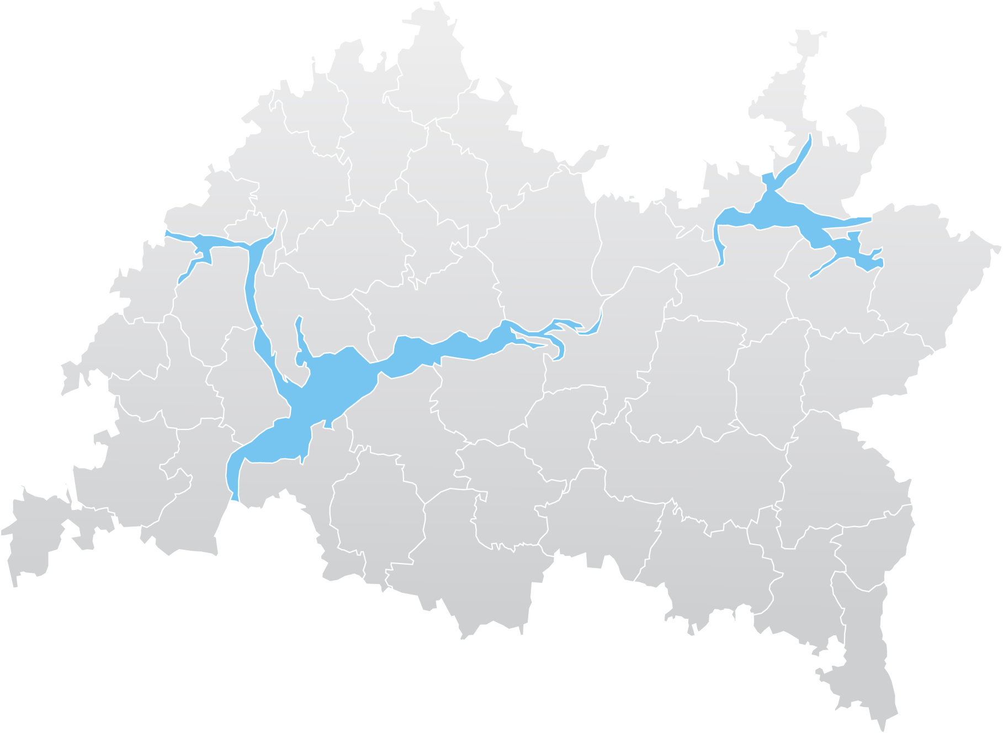
УЧАСТНИКИ ПРОЦЕССА
Физические и юридические лица
Федеральные органы власти:
Росреестр, Ростехнадзор РТ
Муниципальные органы власти (отвечающие за земельно-имущественные отношений, УКС, Архитектурно-градостроительные организации)
Ресурсоснабжающие организации
Межевые и проектные организации
Технадзор РТ
Региональные органы исполнительной власти (Мин ЖКХ и строительства РТ,УКС,)
Региональная энергетическая комиссия
Внешний инвестор

Slide 6
проблематика
Отсутствие достоверной и оперативной информация о ходе подготовки ПСД по государственным программам финансирования объектов капитальных вложений;
Отсутствие возможности контроля сроков исполнения и мониторинга текущего состояния ПСД в едином информационном пространстве;
Значительные временные издержки на введение информации в разрозненных системах.

Slide 7
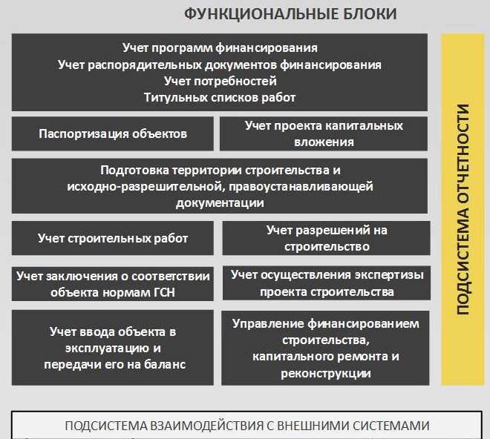
Информационные системы, применяемые на этапе экспертизы
ГИС «СТРОЙКОМПЛЕКС РТ»
АС «ГОСЭКСПЕРТИЗА»
ЛИЧНЫЙ КАБИНЕТ
- Формирование заявления и отправка его на рассмотрение
- Загрузка всех видов документов, подписанных ЭП
- Получение всех видов документов, подписанных ЭП, включая замечания экспертов
- Мониторинг хода экспертных работ и договорных отношений
- Получение результата экспертизы – экспертного заключения
- Вопрос-ответ для консультаций по рассматриваемым проектам
ПСД
Заключение и замечания
СИСТЕМА ЭЛЕКТРОННОГО ДОКУМЕНТООБОРОТА
Движение документов служебной корреспонденции по ПСД и не по ПСД
Получение ПСД
Нанесение резолюций и поручений на входящие и внутренние документы
- Проверка комплектности ПСД
Договорные документы
Планирование экспертных работ
- Контроль хода рассмотрения ПСД
- Согласование документов
- Выдача замечаний в личный кабинет
- Формирование экспертного заключения
- Регистрация экспертного заключения
- Выдача экспертного заключения в личный кабинет
Все документы, отдаваемые в личный кабинет и получаемые оттуда
с 1 января 2017 г. проектная документация представляется на проведение государственной экспертизы в электронной форме по Постановлению Правительства РФ от 5 марта 2007 г. N 145 О ПОРЯДКЕ ОРГАНИЗАЦИИ И ПРОВЕДЕНИЯ ГОСУДАРСТВЕННОЙ ЭКСПЕРТИЗЫ ПРОЕКТНОЙ ДОКУМЕНТАЦИИ И РЕЗУЛЬТАТОВ ИНЖЕНЕРНЫХ ИЗЫСКАНИЙ
Notes:
В 2016 году начата эксплуатация ГИС «Стройкомплекс РТ», обеспечивающей учетные функции в процессах строительства и планирование потребностей в капитальных вложениях за счет республиканского бюджета. На этапе проектирования в текущий момент отсутствует сквозной процесс прохождения государственной экспертизы проектно-сметной документации (ПСД) в одной системе:
в систему загружаются комплекты утвержденной ПСД уже по факту прохождения экспертизы, а не на начальном этапе согласования ПСД между проектной организацией и заказчиком строительства (ГКУ «ГИСУ РТ»);
ввиду учета уже случившегося факта размещения готовой документации в ГИС «Стройкомплекс РТ» не используются процессы согласования ПСД внутри системы.
документация передается в ГАУ «УГЭЦ РТ» нарочным на бумажных носителях и/или в виде файлов на электронных носителях.
С 1 января 2017 г. вступает в действие Постановление Правительства РФ, обязывающее предоставлять документацию на экспертизу в электронной форме.

Slide 8
КАК ЕСТЬ:
Описание процесса экспертизы на этапе «Проектирование»
ГИС «Стройкомплекс РТ»
МО – муниципальные образования
ПСД – проектно-сметная документация
Запрос в МО на документацию для подготовки ПСД
Заказчик строительства:
ГКУ «ГИСУ РТ», Фонд газификация,
др. заказчики.
Размещение документации, для подготовки ПСД
Муниципальное образование
Отраслевые министерства
Бумажные носители и файлы
Разработка ПСД
Проектная организация
ПЕРЕДАЧА НА ЭКСПЕРТИЗУ
Проектная организация
Проведение экспертизы
Эксперт ГАУ «УГЭЦ»
ЗАКЛЮЧЕНИЕ ЭКСПЕРТИЗЫ
-
+
Замечания
V
Автоматизировано
Требует автоматизации
Исполнитель
Положительное заключение
ЭКСПЕРТИЗА ПРОЙДЕНА
Действие
АС «Госэкспертиза»
Событие
Notes:
Как происходит подготовка ПСД и экспертиза сейчас: В текущей схеме взаимодействия в ГИС «Стройкомплекс РТ» осуществляется только сбор документации необходимой для проектирования.
Подготовка ПСД и передача на экспертизу происходят вне ГИС «Стройкомплекс РТ».
В ГИС «Стройкомплекс РТ» прикрепляется ПСД уже по факту прохождения экспертизы.
Исполнители не замотивированы проводить согласование ПСД внутри ГИС «Стройкомплекс» так как отсутствует весь процесс подготовки ПСД в системе.

Slide 9
КАК БУДЕТ:
Целевая модель процесса
ГИС «Стройкомплекс РТ»
МО – муниципальные образования
ПСД – проектно-сметная документация
Запрос в МО на документацию для подготовки ПСД
Заказчик строительства:
ГКУ «ГИСУ РТ», Фонд газификация,
др. заказчики.
Размещение документации, для подготовки ПСД
Муниципальное образование
Отраслевые министерства
Разработка и размещение ПСД
Проектная организация
Объект капитального строительства
Передача в АС ГЭ
Авто
Заявление
Проектная организация
ПСД
XML, JSON
Автоматизировано
Проведение экспертизы
Эксперт ГАУ «УГЭЦ»
Состав документов
Требует автоматизации
Замечания
Документы
Заключения
Передача в ГИС СК РТ
Авто
Исполнитель
Договор
Действие
ГАУ «УГЭЦ»
Информация об оплате
АС «Госэкспертиза»
Событие
Notes:
Для устранения разрыва в процессах проектирования и экспертизы мы предлагаем:
Производить размещение комплектов ПСД в статусе «Проект» в ГИС «Стройкомплекс РТ»
В автоматизированном режиме производить передачу данных с АС «Госэкспертиза» комплектов ПСД, минуя подсистему «Личный кабинет. АС «Госэкспертиза»». Таким образом мы исключаем двойной ввод данных о проекте строительства в двух системах (ГИС «Стройкомплекс РТ» и АС «Госэкспертиза»).
В автоматизированном режиме получать из АС «Госэкспертиза» в ГИС «Стройкомплекс РТ» замечания. Таким образом заказчики строительства и проектные организации в реальном времени смогут отслеживать состояние прохождения экспертизы.
В автоматизированном режиме получать заключения ГАУ «УГЭЦ РТ» и сопутствующую документацию с электронной подписью. Таким образом этап проектирования и экспертизы будет осуществляться полностью в электронном виде.

Slide 10
Результат
Сокращение на 15% сроков подготовки, согласования ПСД и передачи ее на экспертизу;
Контроль сроков исполнения и мониторинг текущего состояния ПСД;
Возможность прогнозирования загрузки проектных организаций и других участников на этапе проектирования.

Slide 11
Спасибо за внимание!
Государственная информационная система
СТРОЙКОМПЛЕКС РЕСПУБЛИКИ ТАТАРСТАН

